Slide 1

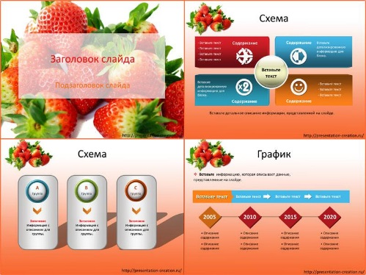
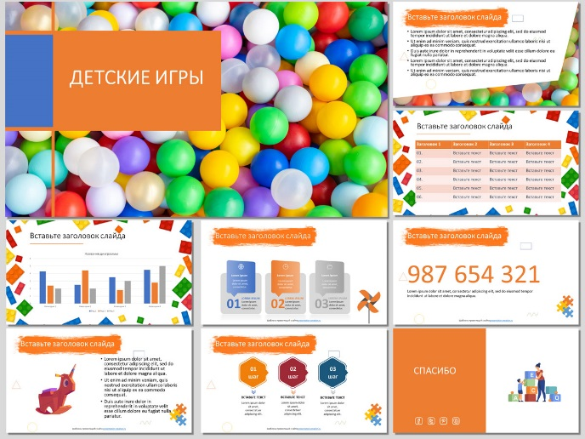
Проектирование и дизайн информационных систем

Slide 2
Тема: Анализ предметной области различными методами: контент-анализ, вебометрический анализ, анализ ситуаций, моделирование и др.
Задание на выполнение:
Задание № 1 Ознакомиться с предложенным вариантом описания предметной области (согласно заданию индивидуального проекта).
Задание № 2 Проанализировать предметную область, уточнив и дополнив ее, руководствуясь собственным опытом, консультациями и любыми источниками (книгами, учебниками или интернет-источниками).
Задание № 3 Выполнить структурное разбиение предметной области на отдельные подразделения (подсистемы) согласно выполняемым ими функциям.
Задание № 4 Определить задачи и функции системы в целом, функции каждого подразделения (подсистемы).
Задание № 5 Продумать подробное описание работы каждого подразделения (подсистемы), алгоритмов и сценариев выполнения ими отдельных работ. Продумать виды входной и выходной информации для каждого подразделения (подсистемы).
Задание № 6 Описать схему работы будущей информационной системы, учитывая выделенные и описанные ранее подсистемы.
Задание № 7 Определить группу пользователей, для которой данная система будет более востребована. Описать перечень функций системы, которые будут доступны данной группе пользователей.
Задание № 8 Расписать основные функциональные возможности администратора системы, как одного из пользователей системы.
Задание № 9 Оформить отчет

Slide 3

Задание № 1. Ознакомиться с предложенным вариантом описания предметной области
Сущность задачи:
Кадровое агентство способствует трудоустройству безработных граждан. Агентство ведет учет и классификацию данных о безработных на основании резюме от них. От предприятий города поступают данные о свободных вакансиях, на основании которых агентство предлагает различные варианты трудоустройства соискателям. В случае положительного исхода поиска, вакансия считается заполненной, а безработный становится трудоустроенным. По результатам своей деятельности кадровое агентство производит отчисления в налоговые органы и предоставляет отчетность в органы государственной статистики.
Предметная область - ?

Slide 4
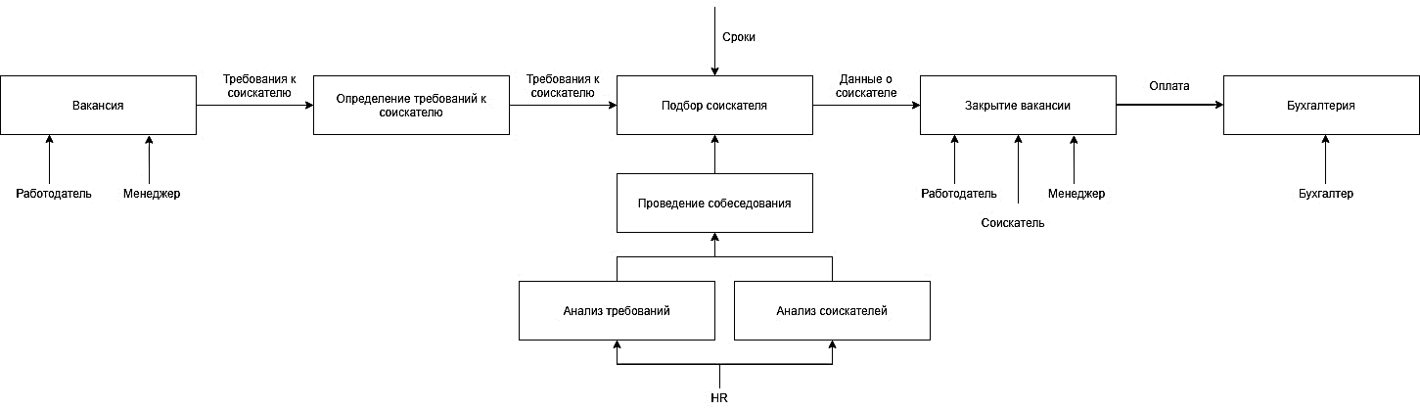
Задание № 2. Проанализировать предметную область, уточнив и дополнив ее, руководствуясь собственным опытом, консультациями и любыми источниками
Анализ предметной области представили в виде диаграммы декомпозиции первого уровня, построенной в соответствии с методологией IDEF 0.

Slide 5
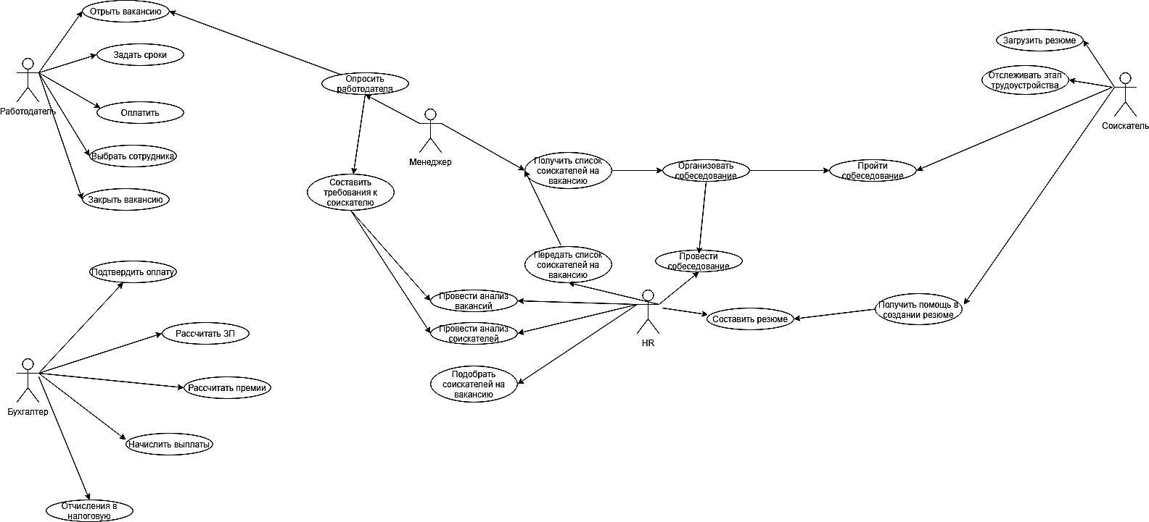
Задание № 3. Выполнить структурное разбиение предметной области на отдельные подразделения (подсистемы) согласно выполняемым ими функциям
Структурное разбиение предметной области на отдельные подразделения представлены в виде диаграммы прецедентов

Slide 6
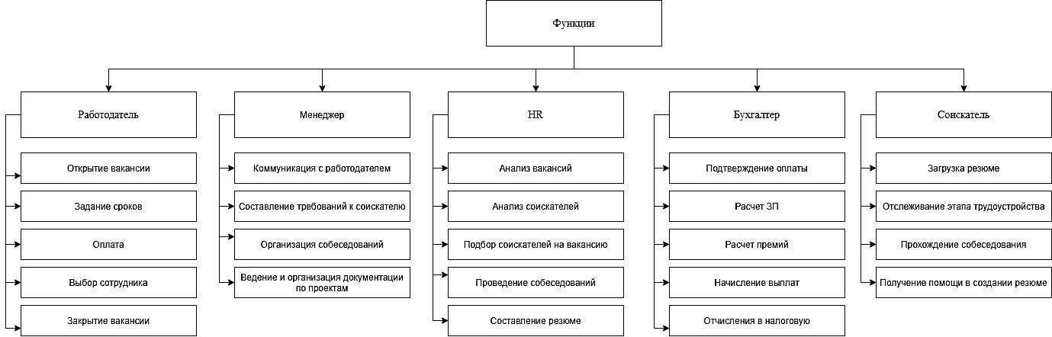
Задание № 4. Определить задачи и функции системы в целом, функции каждого подразделения (подсистемы).
Представление в виде дерева функций

Slide 7
Задание № 5. Продумать подробное описание работы каждого подразделения (подсистемы), алгоритмов и сценариев выполнения ими отдельных работ. Продумать виды входной и выходной информации для каждого подразделения (подсистемы).
Наименование подсистемы | Входная информация | Выходная информация
Работодатель | Открытие вакансии | Закрытие вакансии
Менеджер | Требования к соискателю | Организация собеседований
HR | Требования к соискателю | Список соискателей, прошедших собеседование
Бухгалтер | Информация о денежных операциях | Начисления
Соискатель | Резюме | Предложение работы

Slide 8
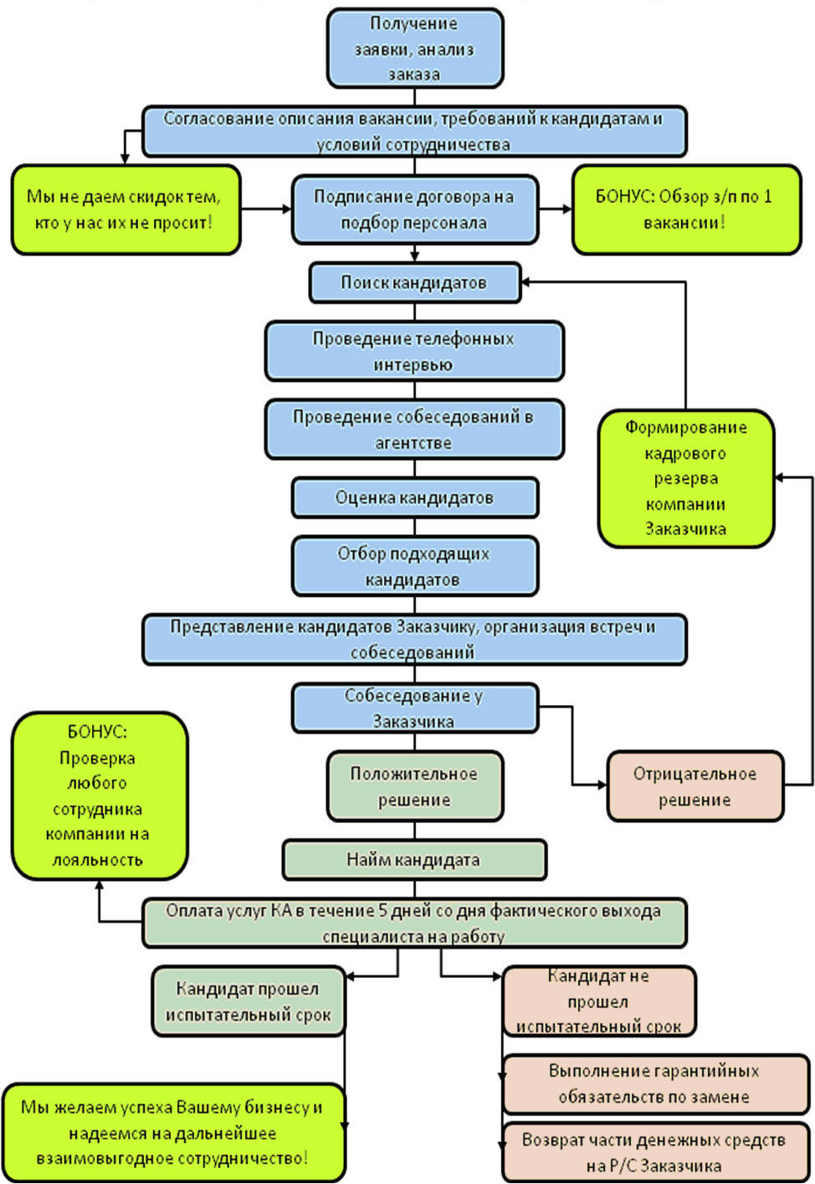
Задание № 6. Описать схему работы будущей информационной системы, учитывая выделенные и описанные ранее подсистемы
Для описания работы, выбираем диаграмму последовательностей

Slide 9
Задание № 7. Определить группу пользователей, для которой данная система будет более востребована. Описать перечень функций системы, которые будут доступны данной группе пользователей
Целевая аудитория агентства — в основном компании, которые не хотят тратить собственные ресурсы для подбора специалистов на те или иные вакансии. Клиенты могут быть из крупного, среднего и из малого бизнеса.
Для них возможны следующие функции системы:
открытие вакансии;
задание сроков;
оплата;
выбор сотрудника;
закрытие вакансии.

Slide 10
Задание № 8. Расписать основные функциональные возможности администратора системы, как одного из пользователей системы
Функционал для администратора как пользователя ИС:
1. Редактирование ПО.
2. Добавление новых функций.
3. Назначение обязанностей.
4. Раздача обязанностей сотрудникам.
5. Составление сметы.
6. Расчет затрат.
7. Анализ работы сотрудников по проделанной работе

Slide 11
Далее, осталось написать программный код для ИС…

